Slide 1
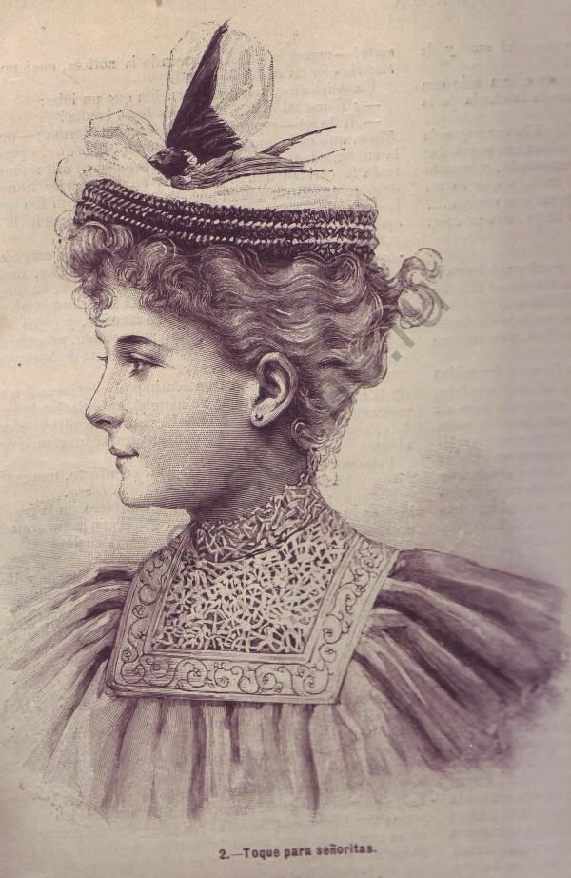
Головные уборы
Составила: Чепкасова Н.П
Педагог доп.образования
МБОУ ДОД ЦДОД «Поиск»
Г. Нефтеюганск

Slide 2
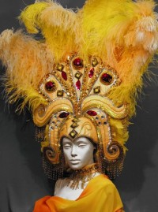
Когда-то головной убор служил символом власти, могущества. Так, например, в Древнем Египте только фараон мог носить большой плат из полосатой ткани, на который надевалась корона. Все остальные, кроме рабов, довольствовались париками из растительного волокна. Чем знатнее человек, тем парик больше и локоны пышнее. В Древней Греции и мужчины, и женщины ходили с непокрытой головой, лишь во время путешествий надевали низкую круглую фетровую шляпу с полями (в такой шляпе на фресках и в скульптуре изображался посланец богов быстроногий Гермес).

Slide 3
В средневековье и мужчины, и женщины носили накидки, плащи с капюшонами. Капюшоны имели самые разнообразные формы. Иной раз конец капюшона бывал таким длинным, что свисал ниже пояса. В средние века головные уборы становятся украшением и предметом роскоши. Люди декорируют их плюмажем (пучками перьев), мехом, лентами и драгоценностями. Дамы и некоторые мужчины носят гении - высокий конусообразный убор. Предполагают, что гении придумала и ввела в моду в 1395 году Изабелла Баварская. Лишь через сто лет он исчезнул из одежды светской, но не перестал существовать совсем, его стали носить масоны.

Slide 4
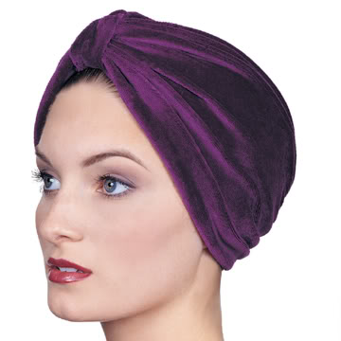
С Востока пришла мода на тюрбаны, в Европе они получили самое широкое распространение. Их носили и мужчины, и женщины. Тюрбаном персы называли материю, которой повязывали голову. От персов этот головной убор распространился по всему исламскому миру. В XVII и XVIII веках тюрбан исчезает из европейской моды и появляется вновь только во время похода Наполеона в Египет (мода ампир) и еще раз во время второй мировой войны.

Slide 5
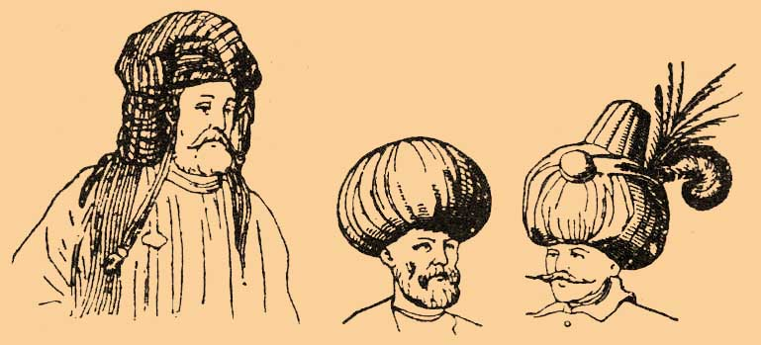
Близкой к тюрбану была чалма - полотнище ткани, намотанное на голову поверх тюбетейки, фески и т. п. В Средней Азии этот головной убор не разрешали носить поденщикам и нищим, все же остальные мужчины примерно с 5 лет имели на него право.

Slide 6
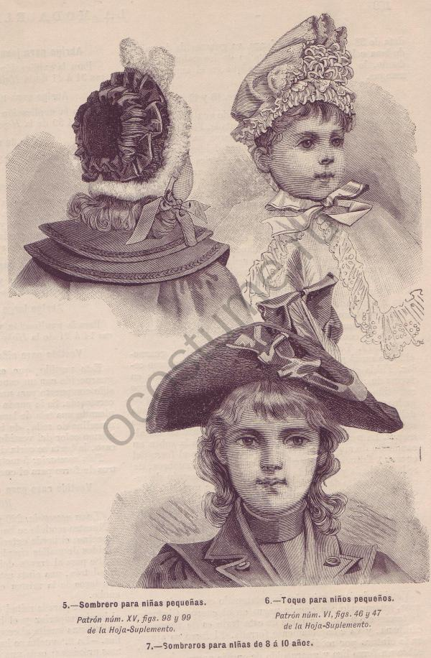
В средние века в Европе появился чепец. Скачала его использовали для купания и сна как женщины, так и мужчины. Мужской чепец мог иметь длинный конец, свисающий набок. Позже мужчины от этого головного убора отказались, а дамы носили его до конца XIX века.

Slide 7
В XIV и XV веках в Европе господствовала французская мода. Шапки были длинными и острыми, как конусы. У мужчин они были сплошь украшены павлиньими перьями.
Тогда же большой популярностью пользовались войлочные шляпы, изготовленные русскими ремесленниками. Издревле на головах восточных славян всех сословии возвышались шапки, несколько расширяющиеся кверху. У крестьян шапки имели высокую тулью, сужающиеся кверху, были скатаны из войлока. Встречались и низкие шапки с круглым меховым околышем и бархатной или парчовой тульей - мурмолки. Франты и стрельцы в XVII веке носили шапки с низким меховым околышем и высокой, заостренной мягкой бархатной тульей. Бояре предпочитали многослойные шапки. Дома на их головах возвышалась расшитая шапочка-тафья (или скуфья).

Slide 8
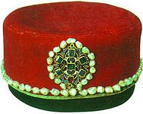
Франты и стрельцы в XVII веке носили шапки с низким меховым околышем и высокой, заостренной мягкой бархатной тульей. Бояре предпочитали многослойные шапки. Дома на их головах возвышалась расшитая шапочка-тафья (или скуфья). Отправляясь за порог, поверх нее надевали колпак и горлатную шапку (ее шили из меха, приходящегося на горло зверя). По этой шапке можно было отличить боярина от всех остальных. На Руси замужние женщины вообще не могли ходить простоволосыми. Они носили кокошники, двурогие кики, однорогие сороки

Slide 9
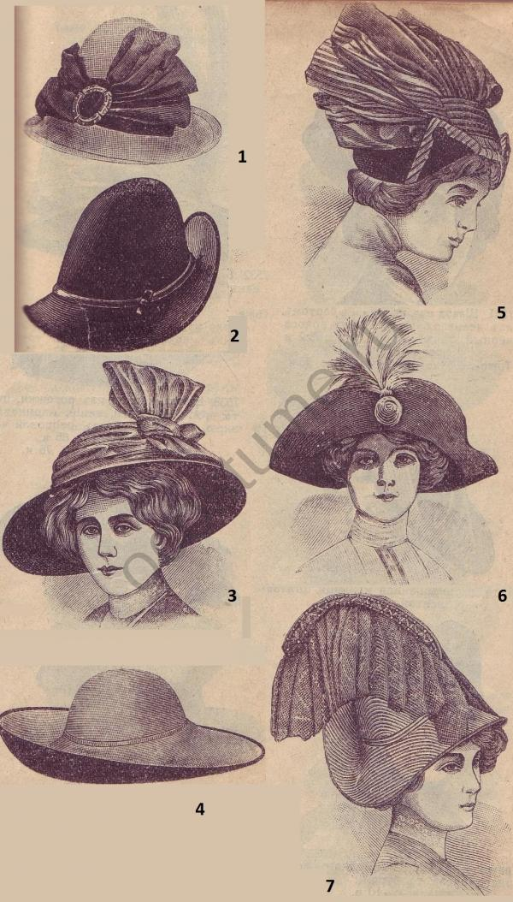
Французская революция упрощает костюм, делает его демократичнее. Республиканцы водружают на голову красный фригийский колпак. Головные уборы украшаются трехцветными кокардами и лентами, окрашенными в национальные цвета - синий, красный, белый. Чем ближе к нашему времени, тем стремительнее меняются моды. То популярны повязки по образцу античных. То чепцы с оборками, то шлемы с козырьком. То снова пышные сооружения со страусовыми перьями.

Slide 10
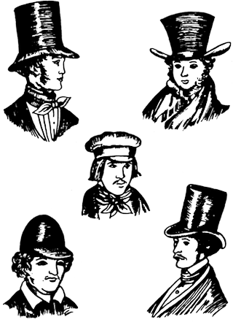
В XV веке вид и форма головного убора указывали на род занятий человека: нотариус ходил в бобровой шапке, ученый богослов - в черной шапке с плоской четырехугольной тульей. художник и врач предпочитали берет. В XV-XVI веках мода на береты распространилась среди мужчин и женщин. Берет - мягкий плоский головной убор круглой или квадратной формы - часто делали из бархата, украшали вышивкой и перьями. Удивительно то, что со временем берет не утрачивает своего значения. Во второй половине XLX века без беретов уже не обходились, а с 1920-х годов берет прочно обосновывается в женском гардеробе,

Slide 11
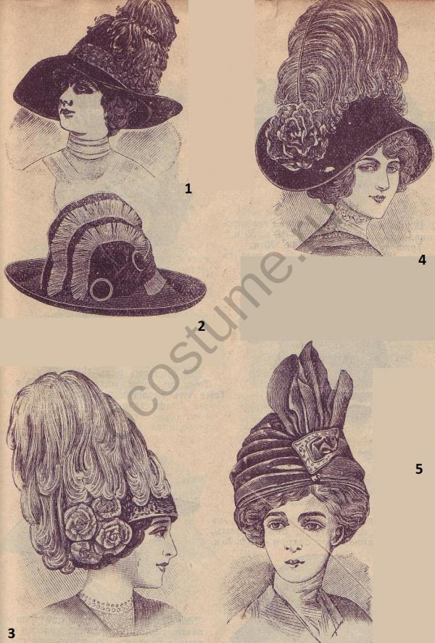
В XVI веке получила распространение большая шляпа из фетра. Особенно популярна она была в Нидерландах. Поскольку такие шляпы часто встречались на картинах Рубенса и Рембрандта, то их назвали шляпа а-ля Рубенс, а-ля Рембрандт. В помещении и на улице мужчины не расстаются с шляпой.
При поклоне шляпой описывают полукруг. Ее нельзя было приподнимать при встрече, как цилиндр.

Slide 12
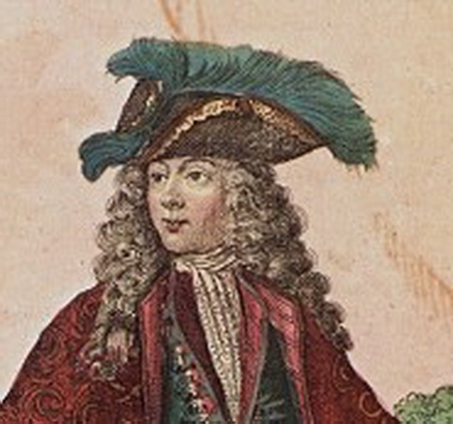
Еще в начале XVIII века поля шляп стали пригибать в нескольких местах. Со временем загнутые вверх поля образуют постоянный фасон, и шляпу начинают кроить иначе. Появляется треуголка - шляпа с полями, сдавленными в три угла. В эпоху рококо ее носят и женщины, в XVII и XVIII веках треуголка становится частью униформы. В конце XVIII века ее вытеснила двухугольная шляпа.

Slide 13
Она легко складывалась и помещалась под мышкой кавалера, когда ему приходилось быть на приеме или балу. В Англии все носят цилиндр - высокую шляпу с небольшими полями. Цилиндр стал повседневным предметом тогда, когда фрак начали носить днем. Вначале в моде был цветной цилиндр (особенно светло-серый), но со временем он стал строго однотонным. Для удобства появляется и складной цилиндр - шапоклак (шляпа Гибуса) на проволочном каркасе. Эту шляпу, которая легко уплощалась до блина и пряталась под мышку, в 1835 году изобрел парижанин Гибус. До 1914 года шапоклак, как дополнение к фраку, был принадлежностью бального туалета мужчин.

Slide 14
Параллельно с цилиндром, еще с XVIII века, существовала касторовая шляпа из высококачественного сукна очень тонкой выработки, для ее изготовления применился бобровый пли козий пух. Постепенно цилиндр и касторовая шляпа сближались, и после 1850 года появилось нечто общее - котелок. Котелок имеет узкие ровные поля и жесткую куполообразную чудью, он ШУПМ всегда черного цвета, только изредка серого. В лондонском Сити до середины XX века котелок вместе с зонтом считался типичным элементом официальной одежды. В 1850-е годы был популярен и капот - небольшая, высоко налетая дамская шляпа, но уже в конце XIX века ее носили преимущественно пожилые женщины. На рубеже XIX и XX веков появляется канотье - соломенная шляпа с жесткой плоской круглой тульей и ровными полями. Очень скоро ее стали носить и женщины,

Slide 15
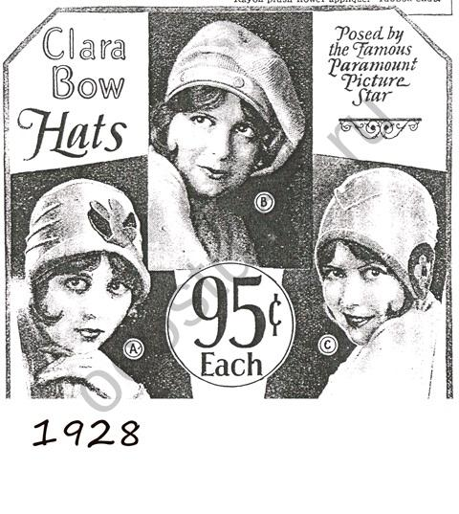
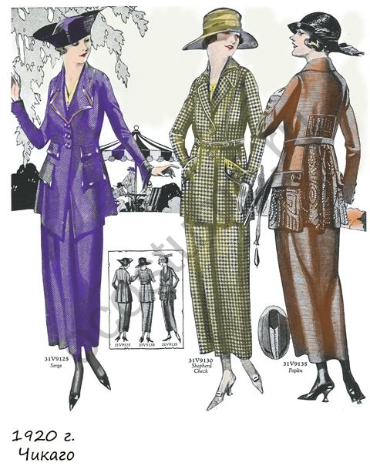

Slide 17
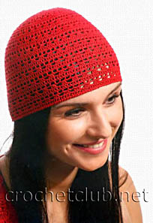
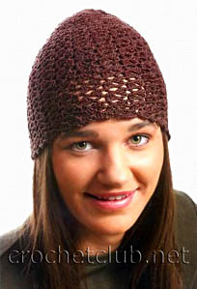
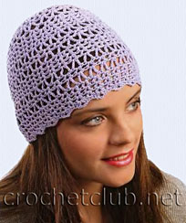
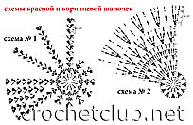

Slide 18
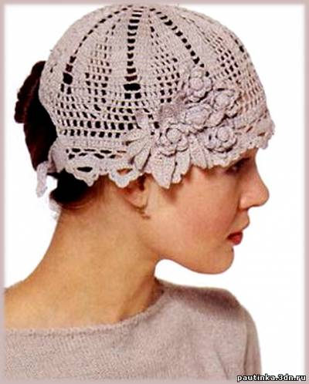
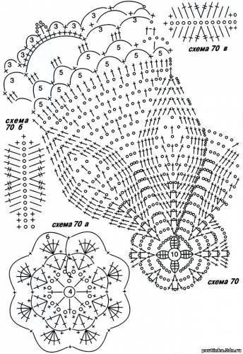

Slide 19
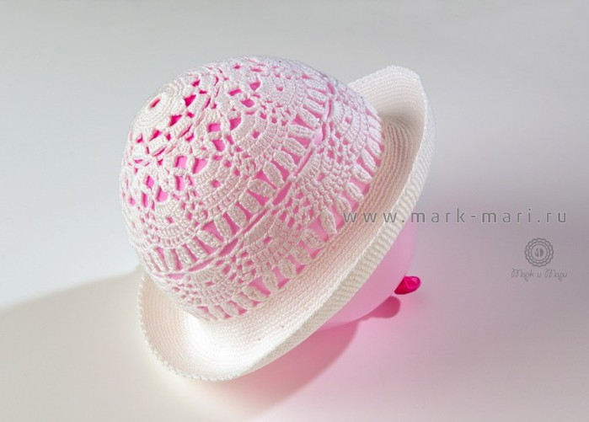
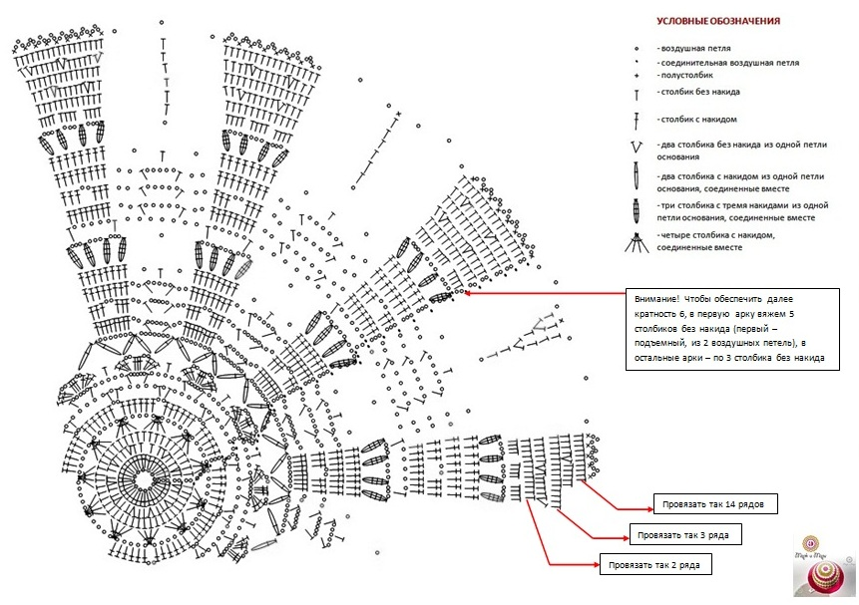

Slide 20
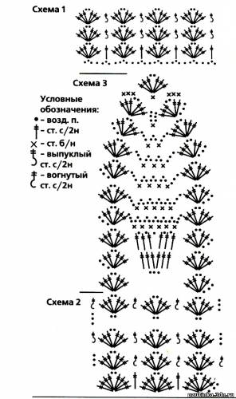
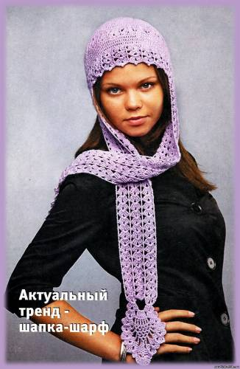

Slide 21
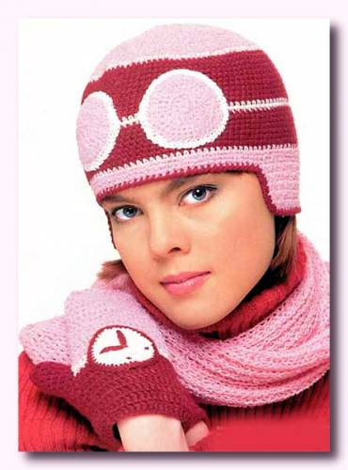
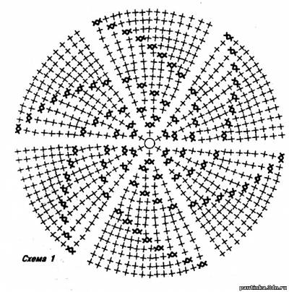
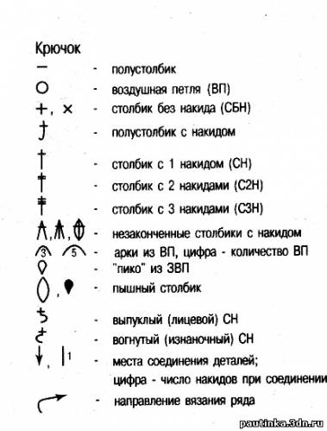

Slide 22
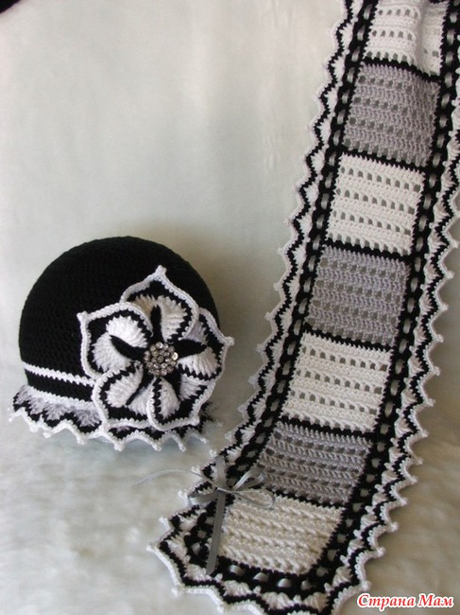
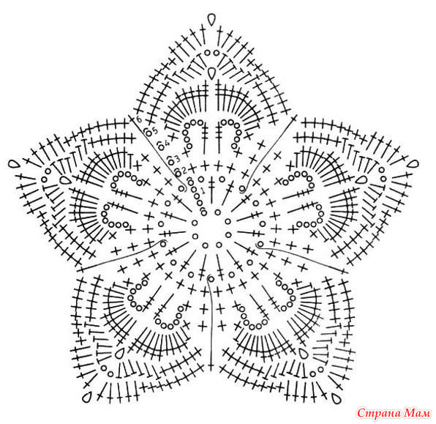

Slide 23
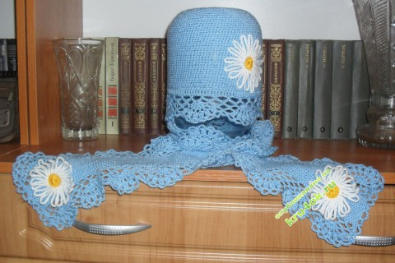
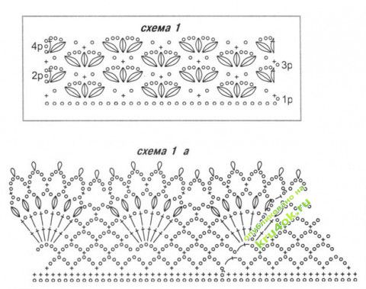

Slide 24
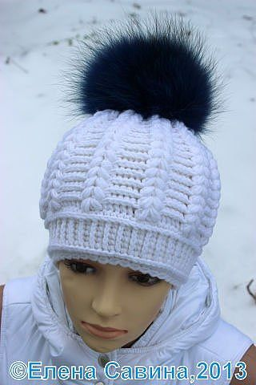
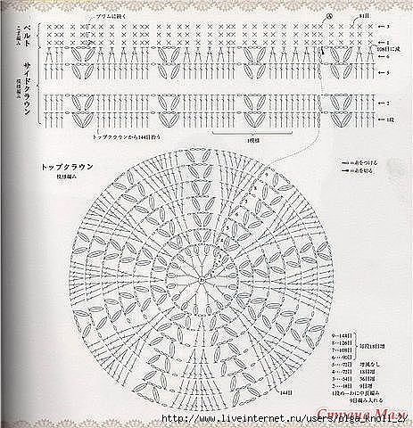

Slide 25
